Slide 1
Design Review Prj2 part1
葛忠鑫 阳章睿
2020.10.12

Slide 2
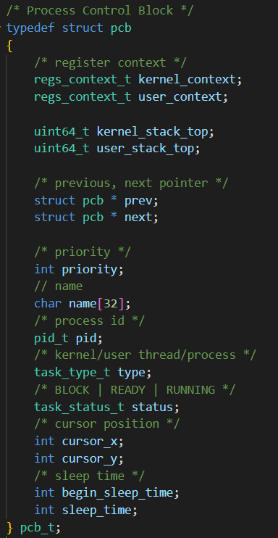
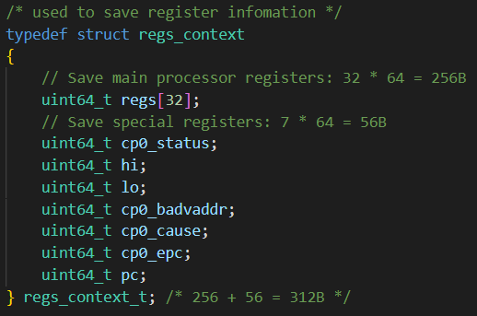
The example code of PCB：

Slide 3
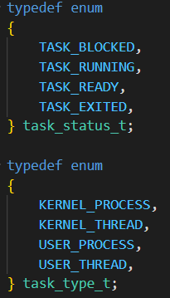
The example code of PCB：

Slide 4
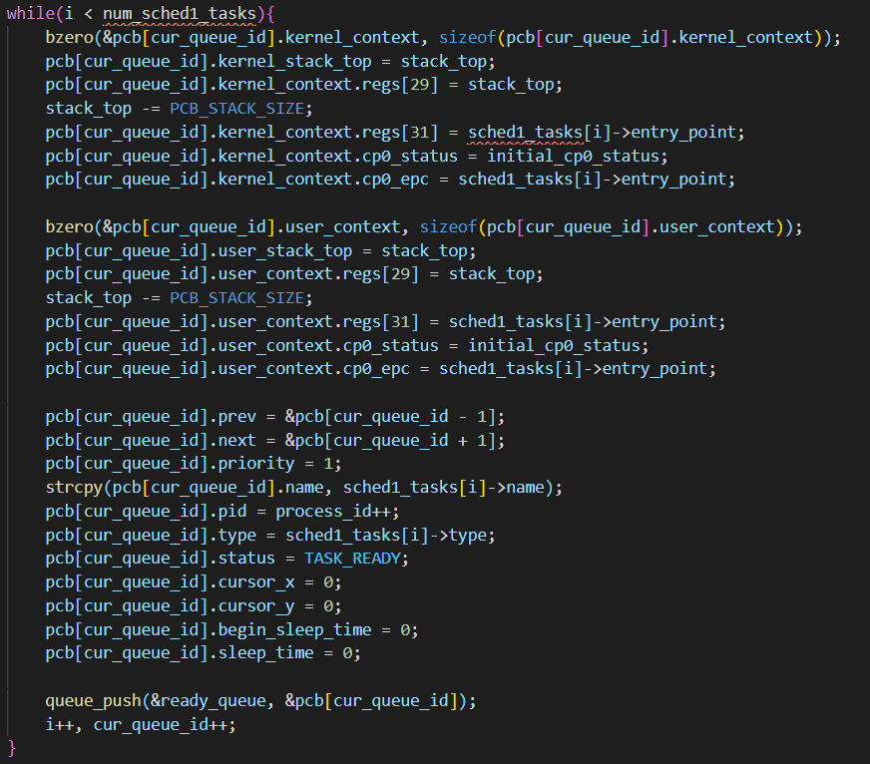


Provide the workflow or pseudo code for the task initialization
为内核线程分配一个PCB（pid = 0）
初始化ready_queue和block_queue队列
初始化要执行的num_sched1_tasks个任务的PCB信息
栈基址stack_top（从0xffffffffa0f00000 开始分配栈空间）
kernel_context和user_context
$sp（29）存放栈基址
$ra（31）和cp0_epc初始化为entry_point
初始化其他信息（例如：name等）
将PCB的地址依次排入就绪队列（ ready_queue ）

Slide 5
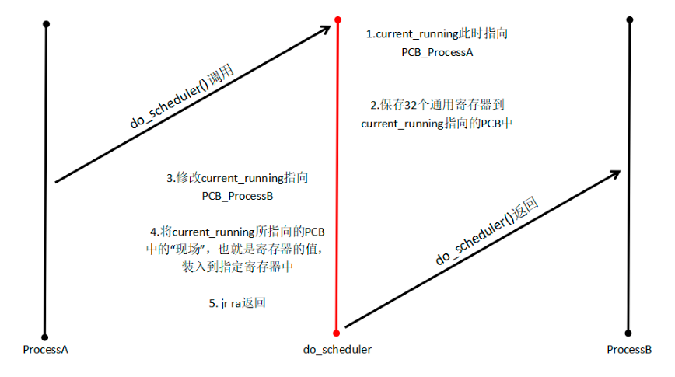
When is context switching in this project? Provide the workflow or pseudo code of the context switching?

Slide 6
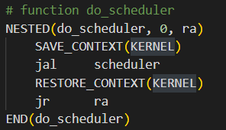
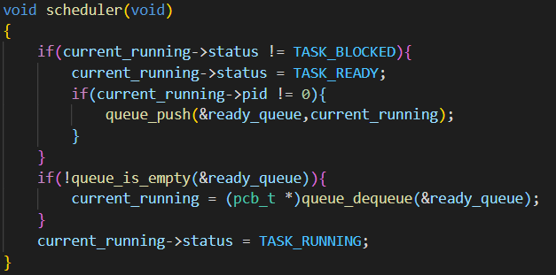
When is context switching in this project? Provide the workflow or pseudo code of the context switching?

Slide 7
When a task is blocked, how does the kernel handle the blocked task?
其它task占用锁
阻塞并挂起至阻塞队列
该线程会自动被挂起到该锁的阻塞队列中，不会被调度器进行调度。
直到占用该锁的线程释放锁之后，被阻塞的线程会被占用锁的线程主动的从阻塞队列中重新放到就绪队列，并获得锁。
task申请互斥锁
互斥锁解开
排入就绪队列
无其它task占用锁
就绪队列队首
do_scheduler调度，进入running状态

Slide 8
Thank you！

